Slide 1
9 Intro till Ansible
Arseniy Buzyan

Slide 2
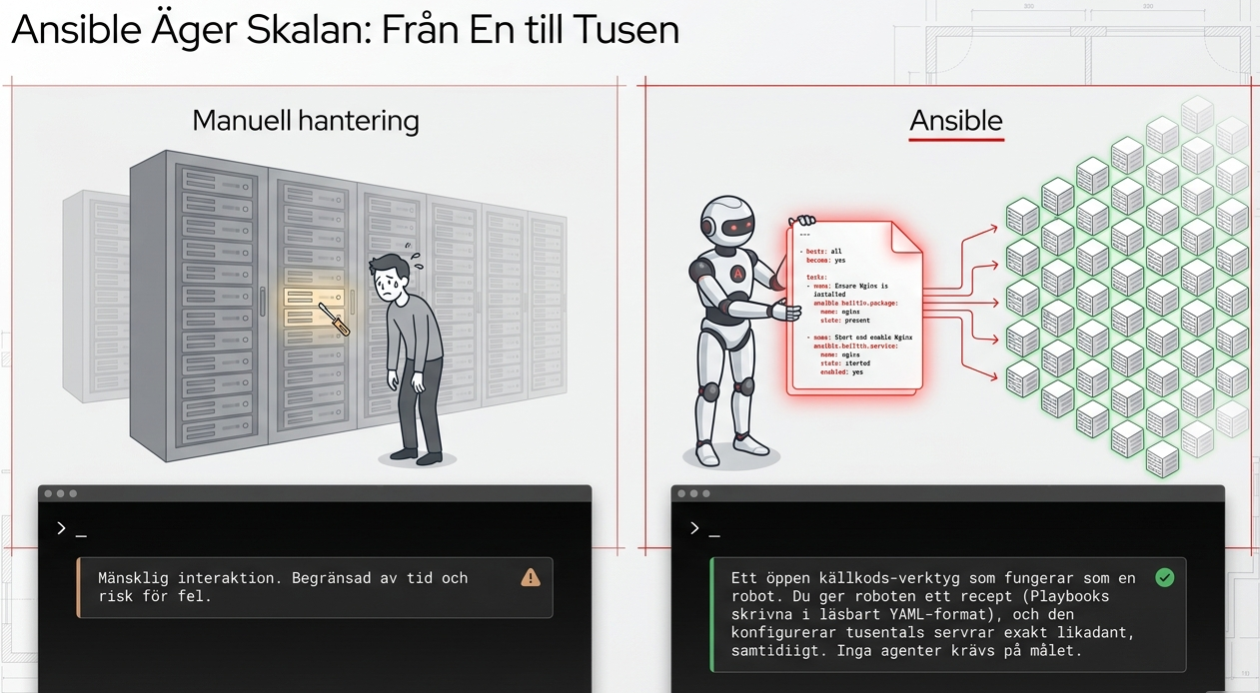

Slide 3

Vad är Ansible? – Automatisering för Alla
Ansible är ett öppen källkods-verktyg för att automatisera konfiguration, applikationsdistribution och molnprovisionering.
Ansible är som en "robot" som kan utföra samma uppgifter på tusentals servrar samtidigt – utan att du behöver installera något på servrarna i förväg. Robotens "recept" kallas playbooks och är skrivna i YAML-format, vilket är ett lättläst språk som liknar vanlig text .

Slide 4
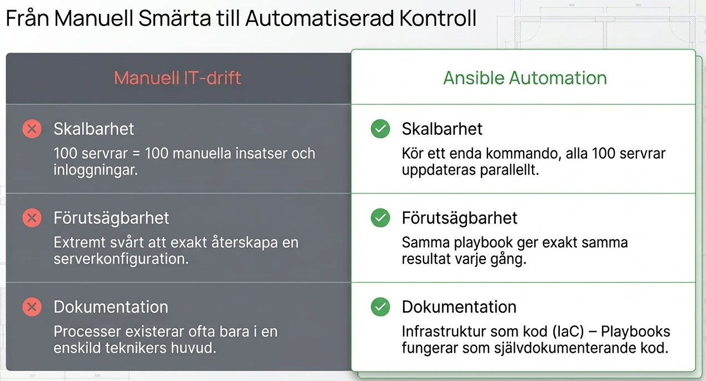
Varför Ansible?
Problem | Lösning med Ansible
Manuell konfiguration på 100 servrar | Kör ett kommando – alla servrar uppdateras
Svårt att återskapa en server | Samma playbook = samma resultat varje gång
Inga dokumenterade processer | Playbooks är självdokumenterande kod

Slide 5
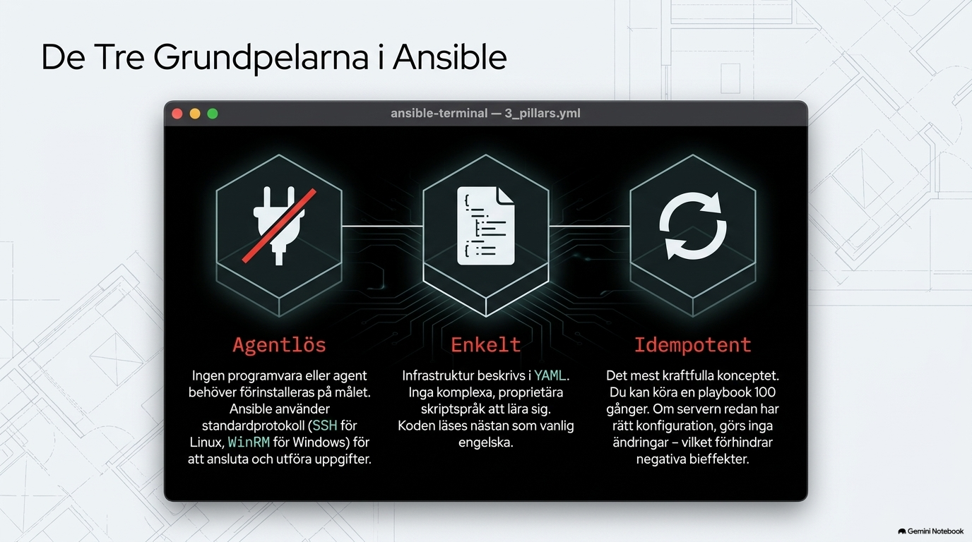
Varför Ansible är unikt
Agentlös – ingenting installeras på servrarna (använder SSH för Linux, WinRM för Windows)
Enkelt – YAML istället för komplexa skriptspråk
Idempotent – kör playbook flera gånger – inga negativa bieffekter

Slide 6
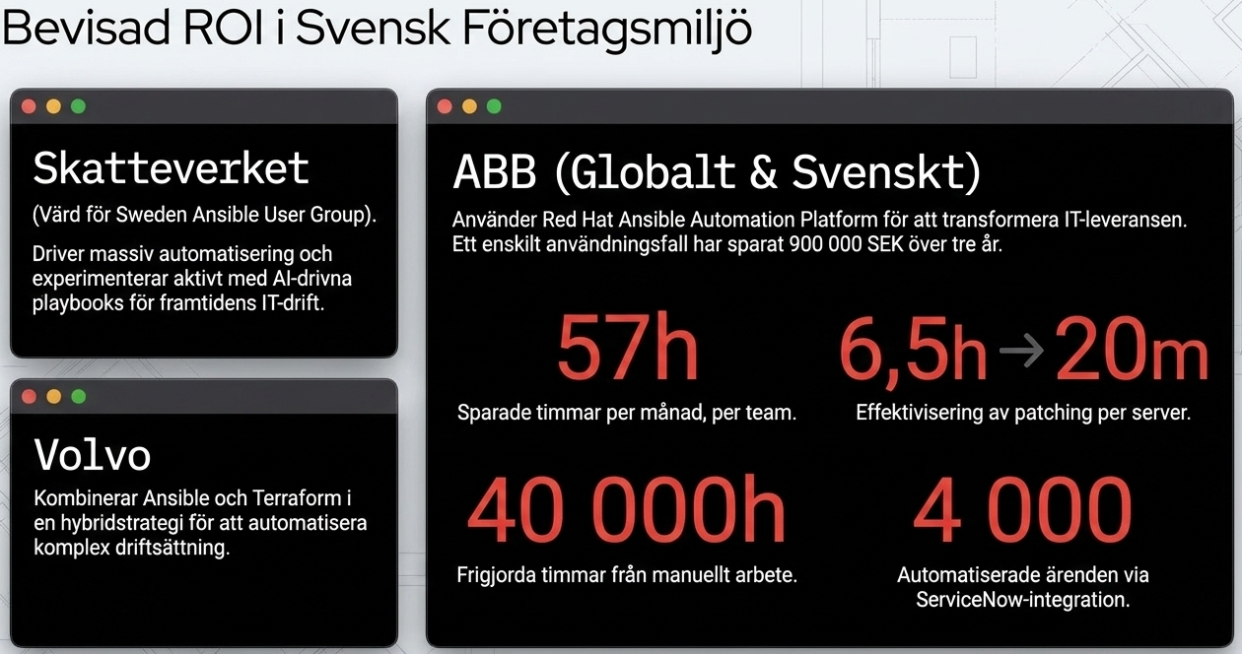
Från Verkligheten – Ansible i Svenska Företag
Ansible används i stora svenska och internationella företag för att automatisera IT-drift.
Företag | Hur använder de Ansible?
ABB (Globalt, svenskt företag) | Använder Red Hat Ansible Automation Platform för att automatisera IT-leverans. Sparar i snitt 57 timmar per månad per team. Ett användningsfall sparar 900 000 SEK över tre år.
Skatteverket (Sverige) | Värd för Sweden Ansible User Group – använder Ansible för automatisering och experimenterar med AI-drivna playbooks.
Volvo (Sverige) | Automatiserar driftsättning med Ansible och Terraform.

Slide 7
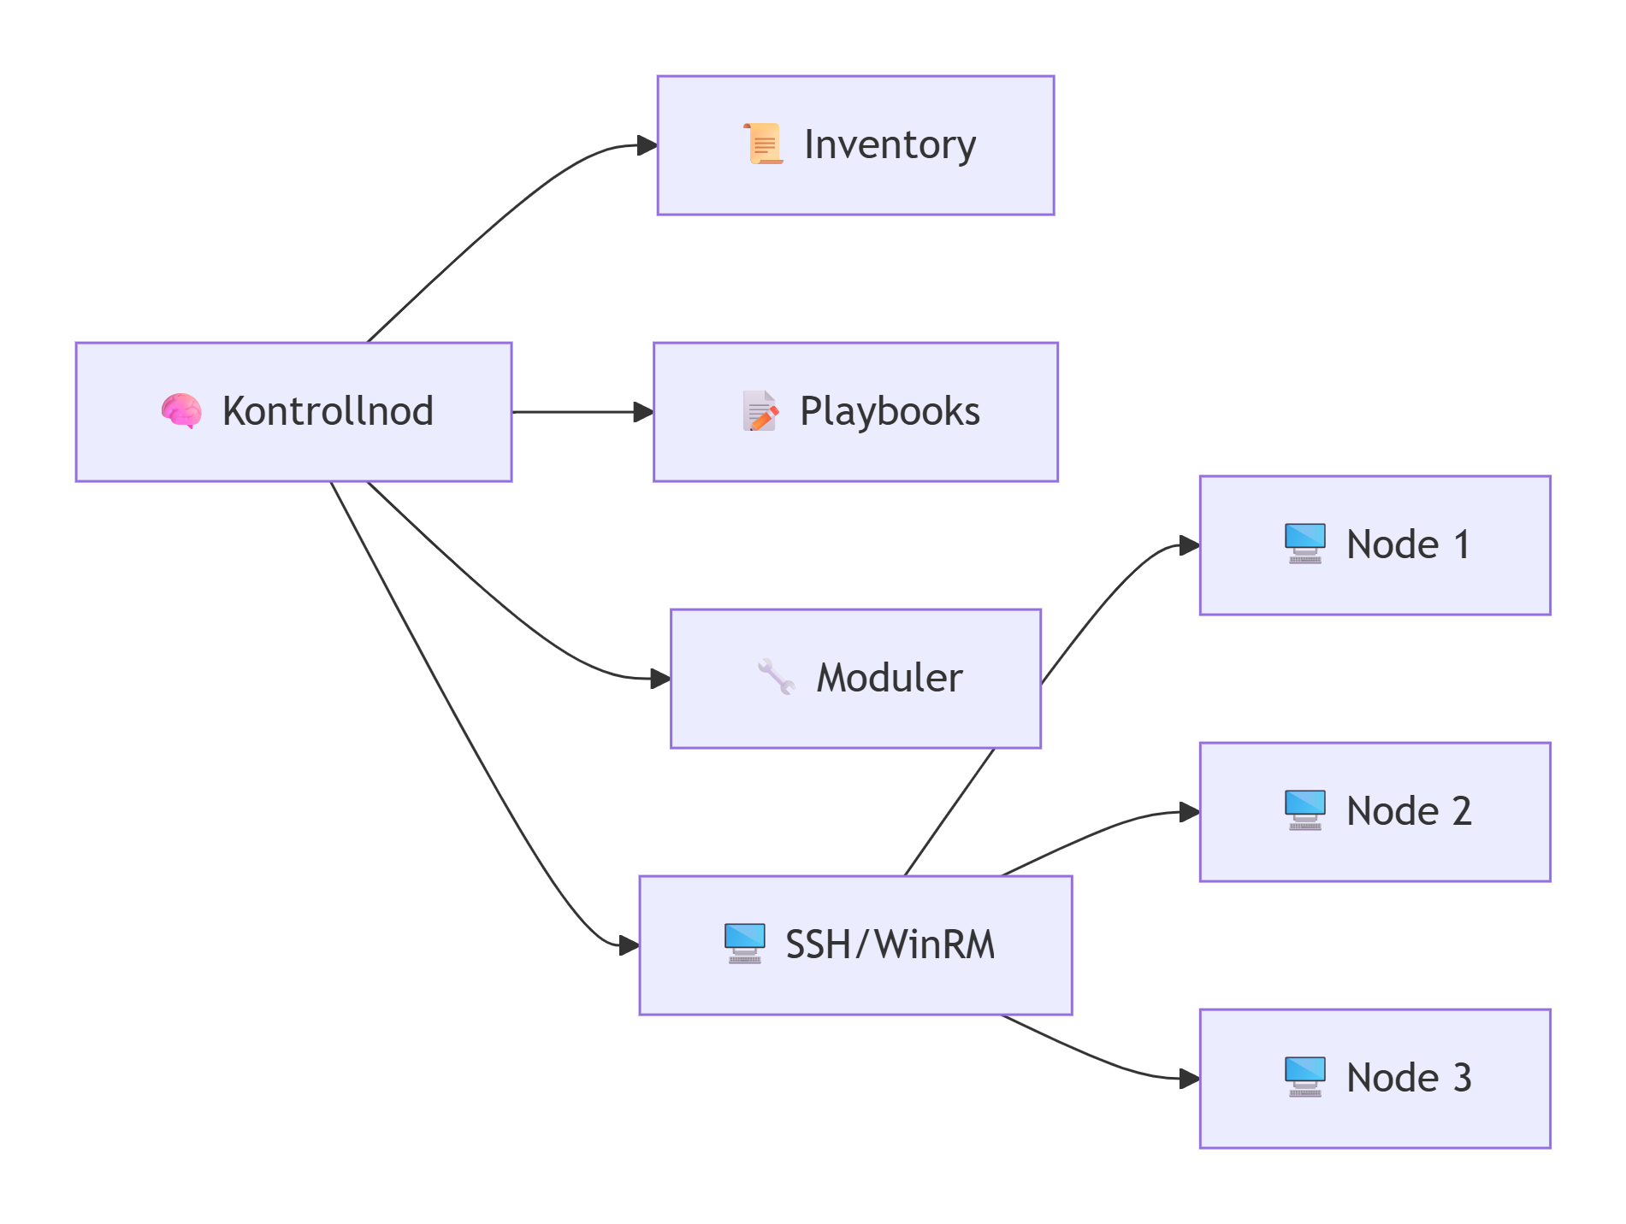
Ansible Arkitektur – Tre Huvudkomponenter
Ansible har en enkel arkitektur med tre huvudkomponenter

Slide 8
De tre huvudkomponenterna
Enligt Ansible-dokumentationen: Kontrollnoden kan vara vilken dator som helst med Python installerat – men inte Windows utan WSL2 . Därför använder vi WSL2!
Komponent | Vad gör den? | Exempel
Kontrollnod | Datorn där Ansible är installerat – härifrån kör du kommandon | Din dator med WSL2
Inventory | En fil som listar vilka servrar som ska hanteras | web1.example.com
Moduler | Färdiga kodblock för specifika uppgifter | ping, apt, copy, service
Playbooks | YAML-filer med instruktioner – Ansible "recept" | install_webserver.yml

Slide 9
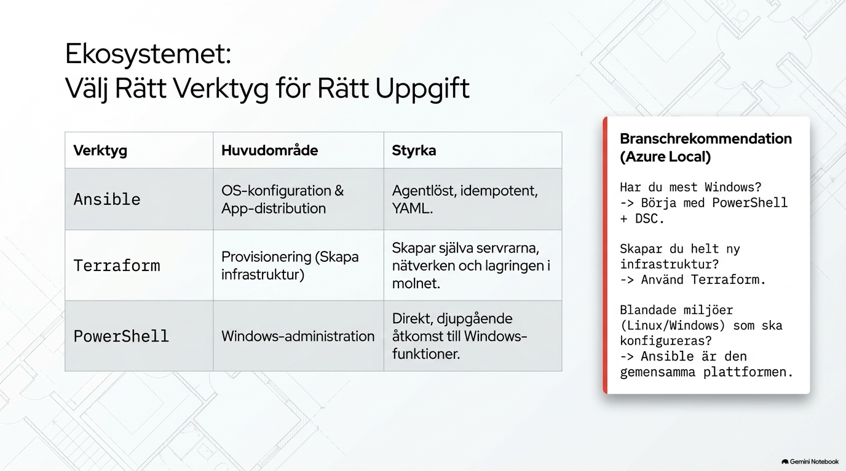
Ansible vs Andra Verktyg – Välj Rätt för Rätt Situation
Ansible, Terraform och PowerShell kompletterar varandra – de gör olika saker bäst.
Verktyg | Huvudområde | Styrka
Ansible | Konfiguration, applikationsdistribution | Agentlöst, idempotent, YAML-baserat
Terraform | Provisionering (skapa infrastruktur) | Skapar servrar, nätverk, lagring
PowerShell | Windows-administration | Direkt åtkomst till alla Windows-funktioner

Slide 10
Rekommendation från branschen
Varför detta är viktigt: Använder du Ansible tillsammans med Terraform och PowerShell får du ett komplett automationsverktyg. Enligt en branschguide från Azure Local används Ansible främst för OS-konfiguration medan Terraform används för infrastruktur .
Situation | Rekommendation
Du har mest Windows-servrar | Börja med PowerShell + DSC
Du har blandade miljöer (Windows + Linux) | Använd Ansible som gemensam plattform
Du skapar servrar i molnet | Använd Terraform för provisionering

Slide 11
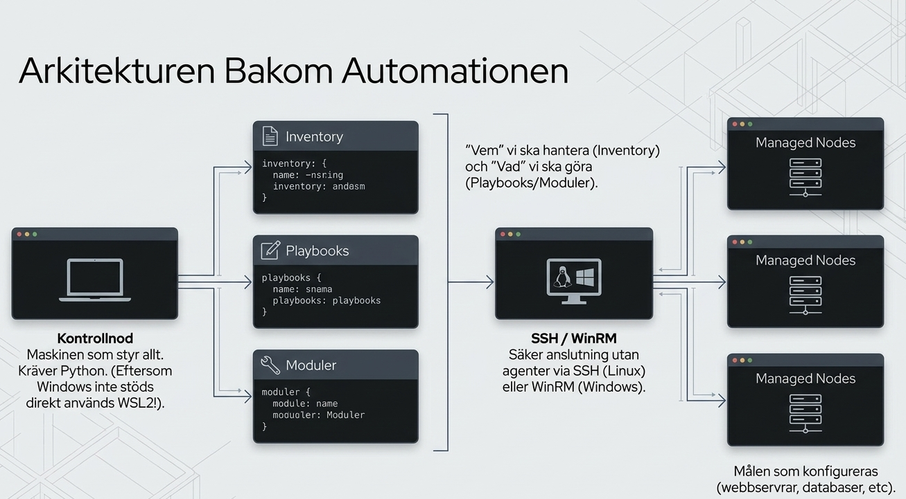

Slide 12
Ansible-koncept – Ordlista för Nybörjare
Tänk: En playbook är som en inköpslista med instruktioner – och Ansible utför alla uppgifter i listan i ordning.

Slide 13
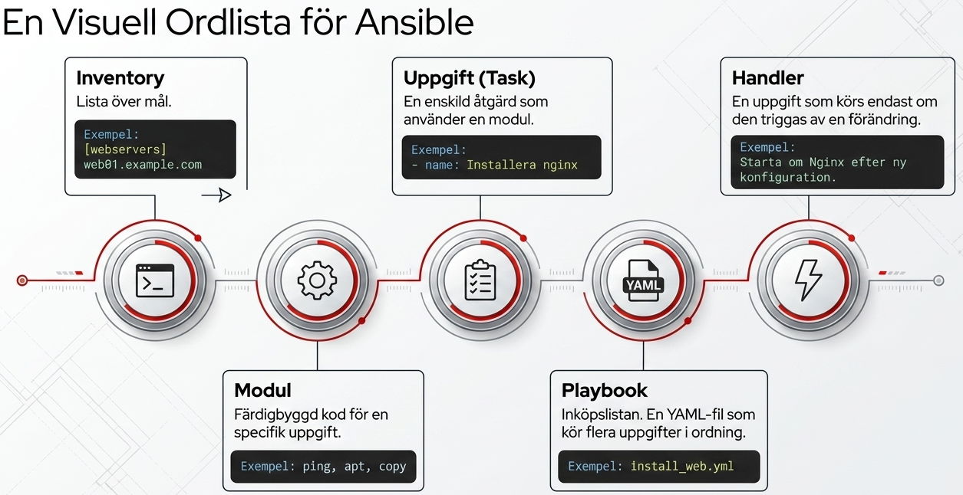

Slide 14
Här är de viktigaste Ansible-begreppen förklaras enkelt
Begrepp | Enkel förklaring | Exempel
Kontrollnod | Din dator där Ansible är installerat | Din WSL2-miljö
Managed node (värd) | En server som Ansible hanterar | web01.example.com
Inventory | Lista över servrar som ska hanteras | [webservers] web01.example.com
Modul | Färdig kod för en specifik uppgift | ping, apt, service, copy
Uppgift | En enskild åtgärd i en playbook | - name: Installera nginx
Playbook | En YAML-fil med flera uppgifter | install_webserver.yml
Handler | Körs bara om den blir notifierad | Starta om nginx efter konfigurationsändring

Slide 15
Installera Ansible i WSL2 – Steg-för-Steg
Ansible fungerar inte direkt i Windows – WSL2 är den rekommenderade plattformen.

Slide 16
Steg 1 – Installera WSL2
(PowerShell som Admin)
bash
wsl --install
wsl --install -d Ubuntu-24.04

Slide 17
Installera Ansible (inuti WSL2)
bash
sudo apt update && sudo apt upgrade -y
sudo apt install -y ansible

Slide 18
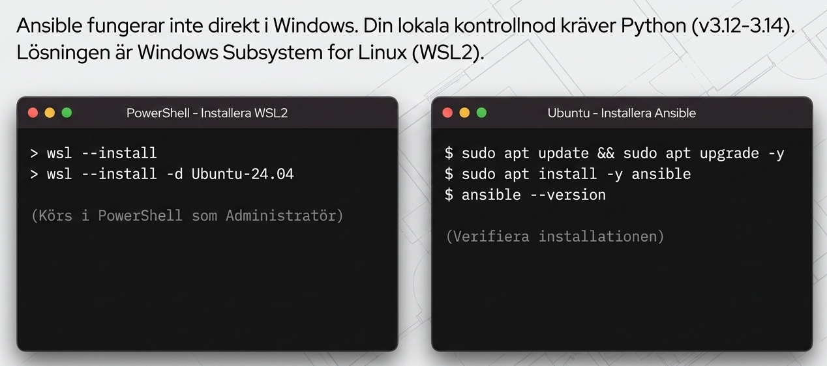

Slide 19
Steg 3 – Verifiera installationen
bash
ansible --version

Slide 20
Steg 4 – Testa att Ansible fungerar
bash
ansible localhost -m ping

Slide 21
Förväntat resultat:
Krav: Python 3.12-3.14 på kontrollnoden och Python 3.9-3.14 på managed nodes.
text
localhost | SUCCESS => {
"changed": false,
"ping": "pong"
}

Slide 22
Din Första Inventory
Inventory = en fil som talar om för Ansible vilka servrar som ska hanteras.
Skapa inventory.ini :
ini
# inventory.ini – Enkel inventory-fil
[webservers]
web01.example.com
web02.example.com
192.168.1.10
[databases]
db01.example.com
[windows_servers]
win01.example.com ansible_connection=winrm
[all:vars]
ansible_user=deploy

Slide 23
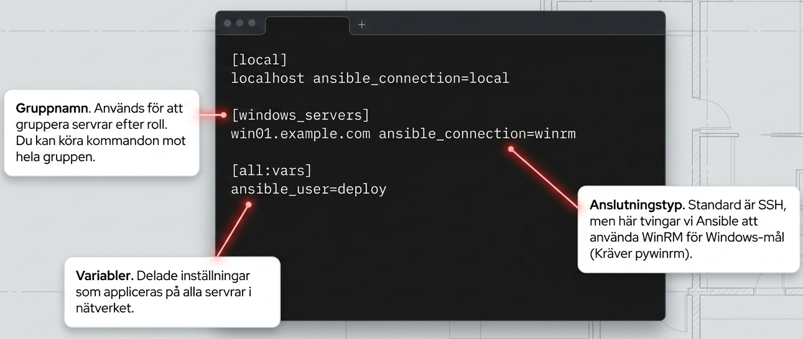

Slide 24
Viktiga delar
Del | Förklaring | Exempel
[gruppnamn] | Gruppera servrar efter roll | [webservers]
ansible_connection | Anger hur Ansible ska ansluta | local, ssh, winrm
[all:vars] | Gemensamma variabler för alla servrar | ansible_user=deploy

Slide 25
Testa inventory
Enligt Linux Server Admin Wiki: För Windows-värdar behöver du lägga till ansible_connection=winrm och installera pywinrm.
bash
ansible all -i inventory.ini -m ping

Slide 26
Ad-hoc-kommandon – Kör Enkla Kommandon
Ad-hoc-kommandon = Kör ett enskilt kommando på servrar utan playbook.
Grundläggande syntax:
bash
ansible <värdgrupp> -m <modul> -a <argument>

Slide 27
Exempel
Kommando | Vad gör det?
ansible all -m ping | Testar anslutning till alla servrar
ansible webservers -m shell -a "uptime" | Kör uptime på alla webbservrar
ansible webservers -m apt -a "name=nginx state=present" | Installerar nginx på alla webbservrar (Debian/Ubuntu)
ansible windows -m win_ping | Testar anslutning till Windows-servrar

Slide 28
När använder man ad-hoc-kommandon?
Vid snabba kontroller (t.ex. pinga servrar)
Vid engångsåtgärder (t.ex. installera ett paket snabbt)
Enligt en kursbeskrivning: Ad-hoc-kommandon är bra för enkla uppgifter, men playbooks är bättre när du vill återanvända och dokumentera dina automationer.

Slide 29
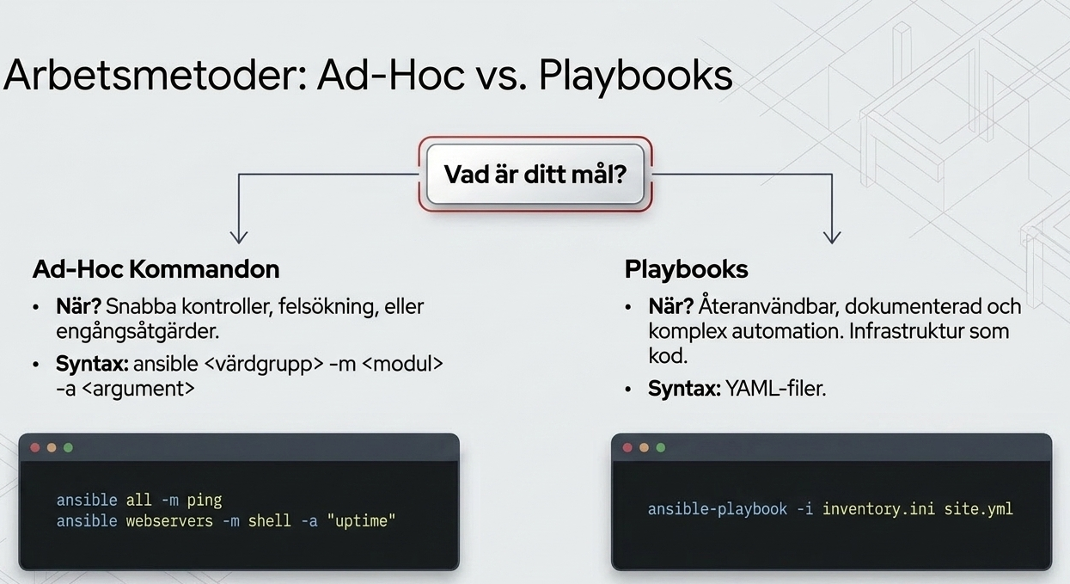

Slide 30
Din Första Playbook
En playbook är en YAML-fil med instruktioner – Ansible "recept".
Skapa first_playbook.yml :
yaml
---
- name: Min första playbook
hosts: localhost
tasks:
- name: Skapa en fil
ansible.builtin.copy:
content: "Hej från Ansible!"
dest: /tmp/hello.txt
- name: Visa meddelande
ansible.builtin.debug:
msg: "Filen skapades!"

Slide 31
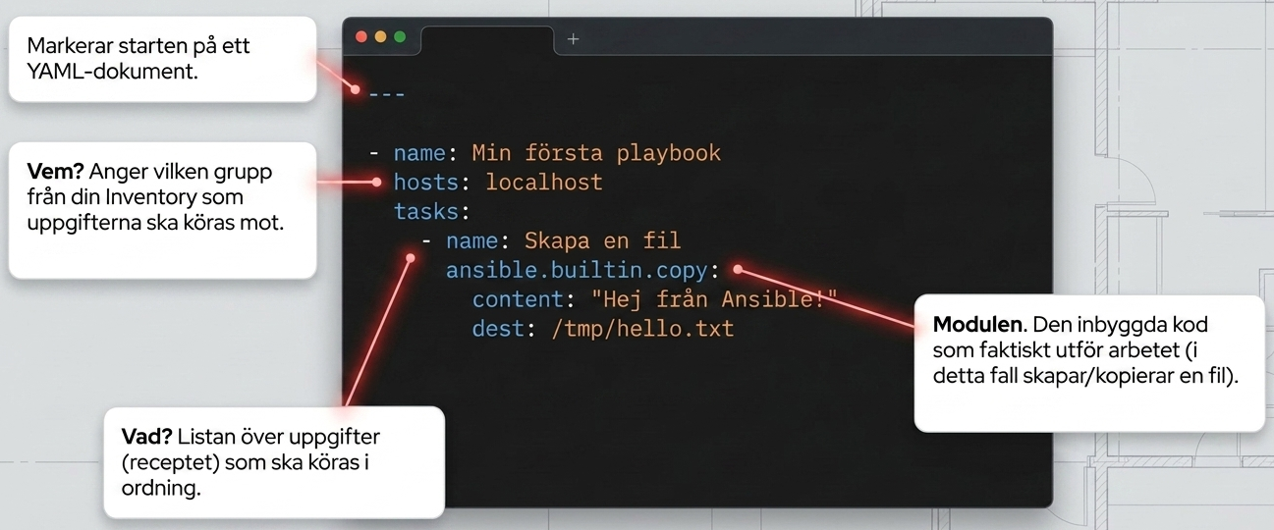

Slide 32
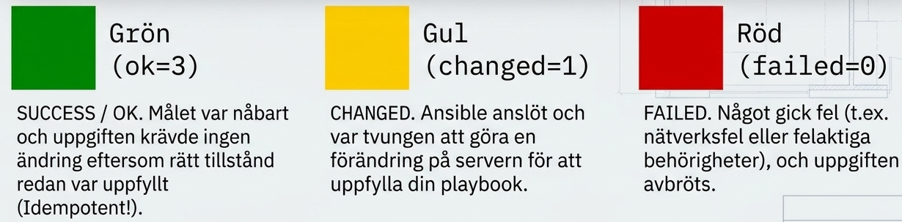

Kör playbook
bash
ansible-playbook -i inventory.ini first_playbook.yml

Slide 33
Vad händer i output?
Tänk: Playbooks är idempotenta – kör du samma playbook två gånger gör den inga ändringar andra gången.
Vad händer i output?
ok=3 betyder att tre uppgifter kördes utan ändringar
changed=0 betyder att inga ändringar gjordes
failed=0 betyder att inga fel inträffade

Slide 34
Workshop – Din Första Ansible-Playbook
Mål: Skapa och köra din första Ansible-playbook.

Slide 35
Steg 1 – Skapa inventory
ini
# inventory.ini
[local]
localhost ansible_connection=local

Slide 36
Steg 2 – Skapa hello.yml
yaml
---
- name: Hello Ansible
hosts: localhost
tasks:
- name: Skapa en fil
ansible.builtin.copy:
content: "Hej från Ansible!"
dest: /tmp/ansible_hello.txt
- name: Visa meddelande
ansible.builtin.debug:
msg: "Filen skapades i /tmp/ansible_hello.txt"

Slide 37
Steg 3 – Kör playbook
bash
ansible-playbook -i inventory.ini hello.yml

Slide 38
Steg 4 – Verifiera resultat
bash
cat /tmp/ansible_hello.txt
Diskussionsfråga: Vad händer om du kör ansible-playbook -i inventory.ini hello.yml en gång till?

Slide 39
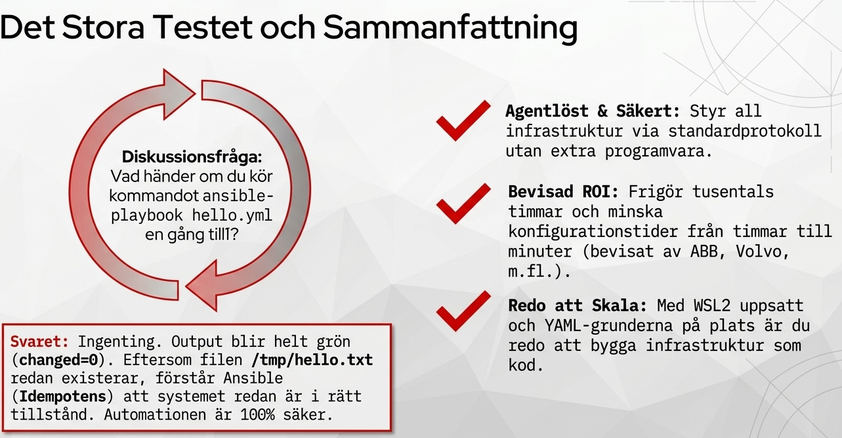

Slide 40
Sammanfattning
Vad Ansible är: Agentlöst automationsverktyg för konfiguration, applikationsdistribution och provisionering
Varför Ansible: Enkelt (YAML), idempotent, agentlöst – och används i svenska företag som ABB, Volvo och Skatteverket
Arkitektur: Kontrollnod, Inventory, Moduler, Playbooks
Installation i WSL2: sudo apt install ansible – Ansible fungerar inte direkt i Windows utan WSL2
Ad-hoc-kommandon: Enstaka kommandon på servrar – ansible webservers -m ping
Playbooks: YAML-filer med instruktioner – idempotenta och återanvändbara

Slide 41
Quiz
https://forms.gle/3hvJWBVeU3Bs265h7

